Slide 1
Федеральное государственное бюджетное образовательное учреждение высшего профессионального образования «Красноярский государственный медицинский университет имени профессора В. Ф. Войно-Ясенецкого»
Кафедра травматологии, ортопедии и нейрохирургии с курсом ПО
Зав. кафедры: ДМН, Профессор Шнякин Павел Геннадьевич
Кафедральный руководитель: ДМН, Профессор Гатиатулин Равиль Рафаилович
Тема: Переломы проксимального отдела бедра.
Выполнил: Кл. ординатор 1 года обучения
Жулин Даниил Николаевич

Slide 2
План
Актуальность и Эпидемиология
Этиология
Классификация
Клиническая картина
Диагностика и диагностические критерии
Консервативное лечение
Хирургическое лечение
Режимы нагрузки
Источники

Slide 3
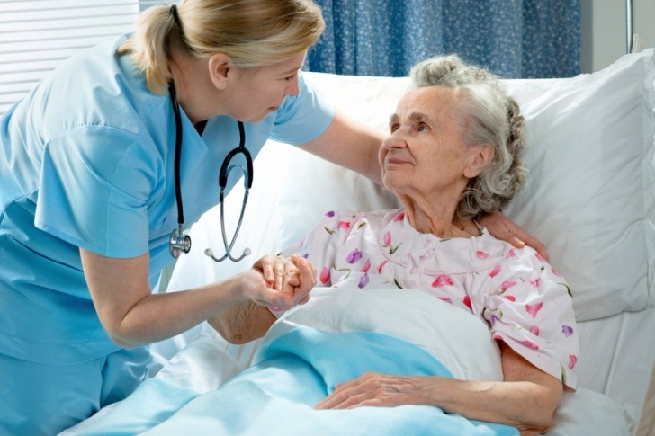
Актуальность и Эпидемиология
С ростом продолжительности жизни населения увеличивается доля пожилых людей, в том числе и с хронической соматической патологией, соответственно, растет количество регистрируемых ППОБК. Низкоэнергетические переломы БК происходят, как правило, вследствие падения с высоты роста на бок и встречаются преимущественно у людей в возрасте старше 60 лет. Ежегодно во всем мире регистрируется порядка 1700000 случаев ППОБК. К 2050 г. при сохранении основных демографических тенденций прогнозируется увеличение количества ППОБК до 6300000 случаев ежегодно. В России, по данным эпидемиологических исследований населения старше 50 лет, частота ППОБК составляет 174,78 случаев на 100 тысяч населения у мужчин и 275,92 – у женщин, и этот показатель неуклонно увеличивается.

Slide 4
Этиология
ППОБК подразделяют на низкоэнергетические и высокоэнергетические повреждения.
Низкоэнергетические повреждения возникают при незначительной травме (например, падение с высоты собственного роста). Причиной таких переломов может быть снижение количества костной ткани и изменение ее качества при, например, остеопорозе, метастатических поражениях костной ткани и тому подобных процессах, сопровождающихся изменением микроархитектоники трабекул, накоплением их микропереломов, увеличением порозности кортикальной кости, в основном у пациентов старше 60 лет.
Высокоэнергетические ППОБК возникают вследствие передачи тканям большого количества кинетической энергии, что приводит к значительному повреждению мягких тканей и кости; такой тип переломов чаще встречается у пациентов молодого возраста.

Slide 5
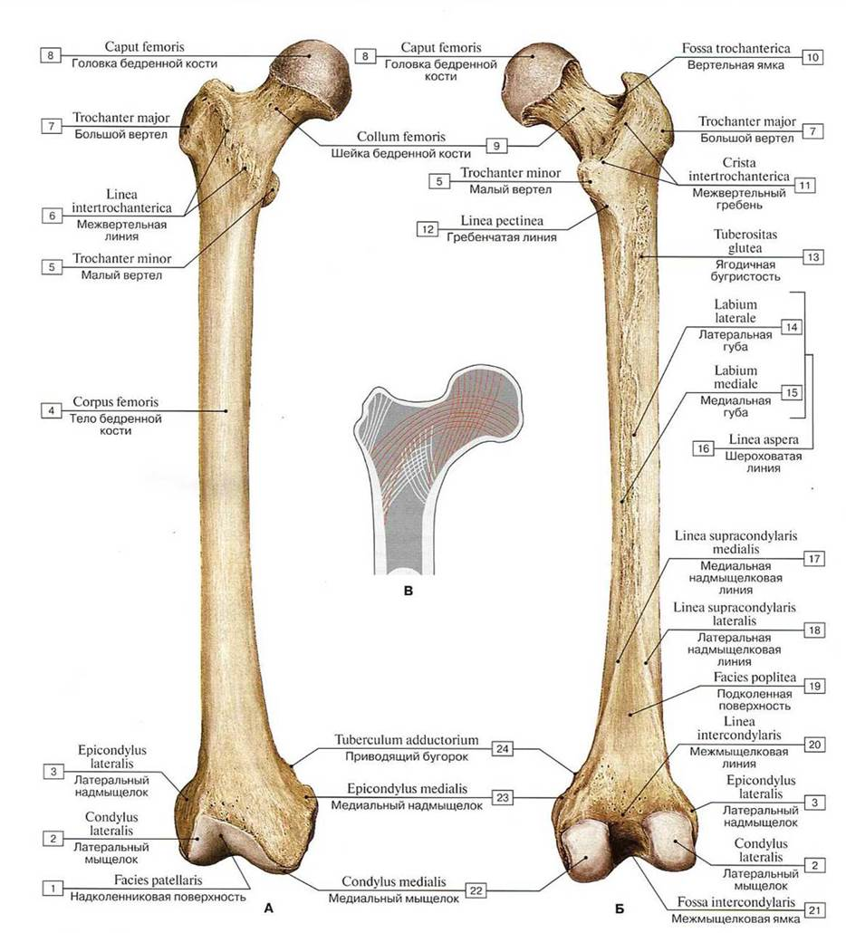
Классификация
ППОБК подразделяют на
распространяющиеся на суставную поверхность (переломы головки БК);
не распространяющиеся на суставную поверхность (переломы ШБК и вертельной области БК).
В зависимости от локализации линии перелома по отношению к линии прикрепления капсулы тазобедренного сустава, внесуставные переломы делятся на
внутрикапсульные (переломы головки БК и ШБК)
внекапсульные переломы (переломы вертельной области БК)

Slide 6
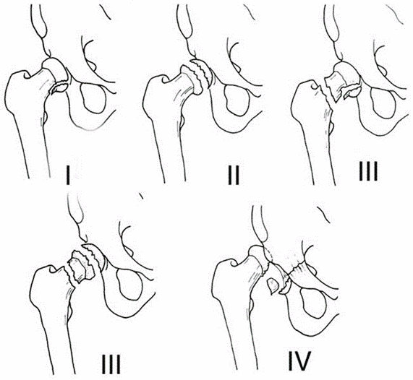
Для систематизации переломов головки бедренной кости, по данным литературы, наиболее часто используют классификацию Pipkin, согласно которой выделяют 4 типа переломов.
- I тип – переломы головки БК, дистальнее ямки головки бедренной кости
- II тип – переломы головки БК, проксимальнее ямки головки бедренной кости
- III тип – переломы головки БК, сочетающиеся с переломом шейки бедренной кости
- IV тип – переломы головки БК, сочетающиеся с переломом вертлужной впадины

Slide 7
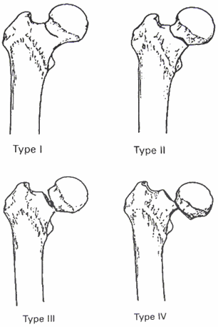
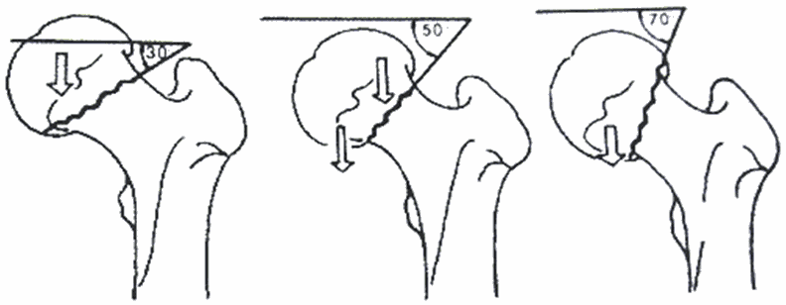
Для систематизации переломов ШБК в литературе наиболее широко используют классификации Garden и Pauwels, позволяющие, в зависимости от типа перелома, определить тактику лечения и прогнозировать его результаты.
В основе классификации переломов ШБК Garden лежит степень и характер смещения отломков.
- I тип – неполные, вколоченные, вальгусные переломы
- II тип – вальгусные, завершенные, стабильные
- III тип – варусные переломы с небольшим смещением
- IV тип – варусные переломы со значительным смещением
В основе еще одной популярной классификации переломов ШБК, классификации Pauwels, лежит направление или угол линии перелома по отношению к горизонтальной плоскости:
- I тип – угол линии перелома с горизонталью до 30°
- II тип – угол линии перелома с горизонталью до 50°
- III тип – угол линии перелома с горизонталью до 70°

Slide 8
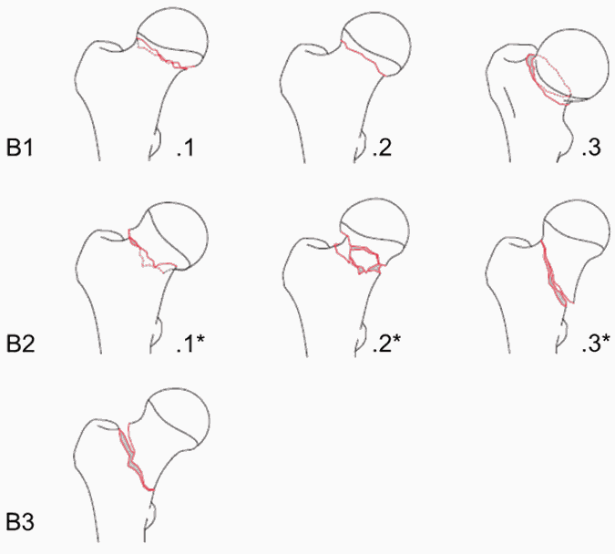
По данным литературы, классификация АО/ОТА используется реже, чем классификации Garden и Pauwels.
Согласно классификации АО/ОТА, переломы ШБК имеют кодировку 31B и разделены на 3 типа – B1, B2, B3, которые, в свою очередь, в зависимости от тяжести перелома, подразделяются на 3 подгруппы.
- B1 тип – субкапитальный перелом
- B2 тип – трансцервикальный перелом
- B3 тип – базицервикальный перелом
Для классификации переломов типа B2 используют дополнительный параметр, характеризующий величину угла между линией перелома и горизонтальной плоскостью:
p – Pauwels 1 (угол линии перелома с горизонталью < 30°); q – Pauwels 2 (угол линии перелома с горизонталью 30-70°); r – Pauwels 3 (угол линии перелома с горизонталью > 70°)

Slide 9
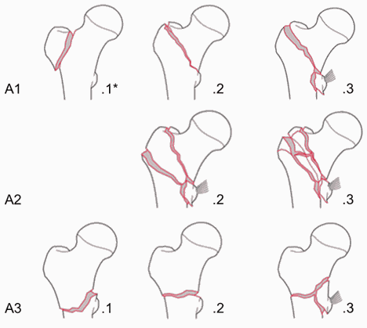
К внекапсульным переломам относят чрезвертельные, межвертельные и подвертельные переломы. Согласно классификации АО/ОТА, чрезвертельные переломы имеют кодировку 31A и разделены на 3 типа – A1, A2, A3, которые, в свою очередь, в зависимости от тяжести перелома, подразделяют на 3 подгруппы .

Slide 10
Клиническая картина
Резкая боль в паховой области и/или области верхней трети бедра, болезненной пальпацией области тазобедренного сустава
Отсутствие движений из-за боли
Симптом "прилипшей пятки"
Наружная ротация голени и стопы
Укорочение ноги в пределах 4-6 см
При перемещении пациента, патологическая подвижность

Slide 11
Маршрутизация
В городе: госпитализация в профильные стационары (КМКБСМП, ККБ 1), при тяжелом состоянии пациента ближайший центр.
В сельской местности: госпитализация в ЦРБ - оказание квалифицированной или специализированной помощи с дальнейшим переводом в травмацентры II и I уровней

Slide 12
Диагностика и диагностические критерии
Всем пациентам с подозрением на ППОБК с целью формирования диагноза рекомендуется выполнение обзорной рентенографии таза, рентгенографии проксимального отдела БК и тазобедренного сустава на стороне повреждения в прямой и аксиальной проекциях.
Всем пациентам, с несоответствием клинических и рентгенологических данных, с целью верификации диагноза и определения тактики лечения рекомендуется выполнение КТ тазобедренного сустава.
При подозрении на внутрисуставной ППОБК (перелом головки БК) для формирования диагноза и определения тактики лечения всем пациентам рекомендуется выполнение КТ тазобедренного сустава.
Всем пациентам рекомендуется выполнение регистрации электрокардиограммы с целью исключения острого коронарного синдрома, нарушений ритма и проводимости сердца. (ЭХОКГ на усмотрение кардиолога/терапевта)
Дуплексное сканирование сосудов (артерий и вен) нижней конечности рекомендуется выполнить в течение 48 часов после поступления пациента с ППОБК в стационар, кроме случаев обязательного выполнения УЗДГ при поступлении: давность травмы свыше 48 часов до поступления, (!)12 баллов по шкале Каприни (Caprini) (Приложение 1) – высокий риск ТЭЛА, для предотвращения тромбоэмболических осложнений.

Slide 13
Консервативное лечение
Экстренная медицинская помощь в приемном отделении:
Обеспечение пациенту температурного комфорта
Полноценное обезболивание для обеспечения психоэмоционального комфорта и возможности смены позиции и транспортировки пациента
Коррекция волемических и электролитных нарушений (при невозможности проведения этой коррекции в ПО, она проводится в отделении травматологии или в отделении реанимации и интенсивной терапии)

Slide 14
Скелетное вытяжение
Пациентам с ППОБК старше 50 лет наложение скелетного вытяжения не рекомендуется (исключением являются подвертельные переломы (32A/B/C.1 АО/ОТА)) с целью снижения риска развития делирия, гипостатических и гиподинамических осложнений
Ряд рандомизированных клинических исследований, в которых сравнивались результаты лечения пациентов старше 50 лет с ППОБК, применением и без применения скелетного вытяжения в предоперационном периоде, показали отсутствие каких либо различий в интенсивности болевого синдрома и преимуществ наложения скелетного вытяжения у пациентов с ППОБК старше 50 лет.

Slide 15
Внешняя фиксация
- При невозможности выполнить окончательную фиксацию подвертельного перелома в течение 12 часов после поступления в стационар, рекомендуется наложение стержневого аппарата внешней фиксации костей таза, бедренной кости с целью стабилизации костных фрагментов

Slide 16
Обезболивание
Возможно рекомендовать следующую схему предоперационной анальгезии у пациентов с ППОБК в условиях стационаров РФ:
1-3 балла по шкале ЦРШ (слабая боль по ВРШ) – анальгезия не требуется.
4 – балла по шкале ЦРШ (умеренная боль по ВРШ) – парацетамол по 1 г внутривенно инфузионно в течение 15 мин 2-3 раза в сутки.
5-6 баллов по шкале ЦРШ (сильная боль по ВРШ) – парацетамол по 1 г внутривенно инфузионно в течение 15 мин 3-4 раза в сутки и при болевом синдроме сильной интенсивности, не купируемом другими лекарственными средствами опиоиды: трамадол по 100 мг внутримышечно или внутривенно 2-3 раза в сутки или тримеперидин по 20 мг 2 раза в сутки внутримышечно.
7 и более баллов по шкале ЦРШ (очень сильная и нестерпимая боль по ВРШ) – при болевом синдроме сильной интенсивности, не купируемом другими лекарственными средствами возможно применять морфин 10 мг подкожно, максимальная суточная доза 50 мг

Slide 17
Хирургическое лечение Предоперационный период
Длительность предоперационного периода рекомендуется минимизировать (у пациентов давностью травмы менее 24 часов наиболее оптимальна – 6-8 часов с момента поступления в стационар), но не превышать 48 часов.

Slide 18
Переломы головки бедренной кости Pipkin I-IV
У пациентов моложе 60 лет при переломах головки БК рекомендуется применять следующие методы лечения:
При переломах головки дистальнее ямки головки бедренной кости (Pipkin I) – удаление фрагмента головки, в том числе артроскопическое. Операция удаления фрагмента головки может быть выполнена в плановом порядке.
При переломах проксимальнее ямки головки бедренной кости (Pipkin II) – остеосинтез фрагментов головки при помощи канюлированных компрессирующих винтов (винт костный ортопедический, нерассасывающийся, стерильный) с возможностью субхондрального их погружения.
При переломах головки, сочетающихся с переломами шейки бедренной кости (Pipkin III), – первичное тотальное эндопротезирование т/с.
При переломах головки бедренной кости, сочетающихся с переломами вертлужной впадины (Pipkin IV), выбор метода лечения определяется типом перелома головки БК. При переломах головки дистальнее ямки головки бедренной кости производят удаление фрагмента головки и остеосинтез фрагментов вертлужной впадины. При переломах проксимальнее ямки головки БК рекомендуется выполнять остеосинтез фрагментов головки и вертлужной впадины

Slide 19
Переломы головки бедренной кости Pipkin I-IV
У пациентов старше 60 лет при переломах головки БК рекомендуется применять следующие методы лечения:
У пациентов старше 60 лет при переломах типа Pipkin I рекомендуется удаление фрагмента головки бедренной кости
при переломах типа Pipkin II-III – тотальное эндопротезирование т/с
При переломах типа Pipkin IV рекомендуется выполнить остеосинтез перелома вертлужной впадины и тотальное эндопротезирование т/с с использованием бесцементной или гибридной фиксации. Выбор типа фиксации компонентов эндопротеза определяется видом перелома, качеством фиксации костных отломков, степенью выраженности остеопороза.

Slide 20
Медиальные переломы Garden I-II, Pauwels I
К переломам ШБК типа Garden I-II (Pauwels I) относят вколоченные переломы с вальгусным смещением и переломы без смещения отломков. Эти типы переломов ШБК характеризуются благоприятным прогнозом консолидации отломков ввиду их стабильности и минимальных нарушений кровоснабжения головки БК. Тем не менее, из-за высокого (31%) риска вторичных смещений рекомендуется применение активной хирургической тактики с остеосинтезом костных фрагментов.
При остеосинтезе преломов ШБК типов Garden I и II рекомендуется использовать введенные параллельно спонгиозные канюлированные винты с шайбами, системой динамического бедренного винта, три винта костных динамических, введенных параллельно, фиксированных в пластине. Метаанализ результатов 25 рандомизированных контролируемых исследований, включавший оценку исходов лечения 4925 пациентов, не выявил преимуществ спонгиозных канюлированных винтов по отношению к динамическому бедренному винту
Не рекомендуется использовать трехлопастные гвозди или Г-образные пластины для фиксации костных отломков при медиальных переломах ШБК без смещения

Slide 21
Медиальные переломы типа Garden III-IV (Pauwels II-III)
К медиальным переломам Garden III-IV (Pauwels II-III) относят переломы ШБК с неполным варусным и/или полным смещением с разобщением отломков. Такие переломы имеют неблагоприятный прогноз сращения вследствие нарушения кровоснабжения головки БК, однако у пациентов моложе 60 лет возможно выполнение остеосинтеза по экстренным показаниям.
Пациентам моложе 60 лет рекомендуется выполнять остеосинтез с использованием трех спонгиозных канюлированных винтов, системы динамического бедренного винта или трех винтов костных динамических, введенных параллельно, фиксированных в пластине. Доказаны одинаковые исходы результатов применения трех спонгиозных канюлированных винтов и системы динамического бедренного винта (даже без дополнительного деротационного винта). Три винта костных динамических, введенных параллельно, фиксированных в пластине имеют преимущество за счет осевой и ротационной стабильности винтов в пластине

Slide 22
Медиальные переломы типа Garden III-IV (Pauwels II-III)
Рандомизированные проспективные исследования сравнения результатов эндопротезирования (биполярного и/или тотального) и остеосинтеза (введенными параллельно тремя спонгиозными канюлированными винтами или системой DHS при лечении переломов типа Garden III и IV у пожилых пациентов показали, что доля осложнений после выполнения остеосинтеза ШБК составила от 34.4% до 50%, что потребовало выполнения повторных операций в 30 – 43% наблюдений. Лучшие результаты наблюдались у пациентов, которым было выполнено эндопротезирование (частота повторных операций, выраженность болевого синдрома, субъективная удовлетворенность пациента качеством жизни после операции, функциональные результаты и частота развития осложнений). Пациентам этой группы рекомендуется выполнять эндопротезирование.

Slide 23
Эндопротезирование тазобедренного сустава
Эндопротезирование тазобедренного сустава тотальное при нестабильном переломе ШБК рекомендуется проводить пациентам, которые могут передвигаться самостоятельно, при отсутствии выраженных нарушений когнитивных функций. Пациентам старческого возраста, с выраженными когнитивными нарушениями рекомендуется выполнять гемиэндопротезирование тазобедренного сустава
Сравнительная оценка результатов тотального и гемиэндопротезирования у пациентов с переломами ШБК старше 70 лет показала, что монополярное (однополюсное) эндопротезирование рекомендуется выполнять пациентам с низким уровнем двигательной активности, когнитивной дисфункцией, тяжелой соматической патологией. Гемиэндопротезирование, в сравнении с тотальным эндопротезированием, характеризуется сокращением длительности операции, более низкой интраоперационной кровопотерей, низким риском вывихов эндопротеза.

Slide 24
Сравнение монополярного и биполярного гемиэндопротезирования
Рандомизированные исследования показали, что как ранние, так и отдаленные результаты монополярного (однополюсного) и биполярного гемиэндопротезирования у пациентов с нестабильными (со смещением) переломами ШБК не имеют принципиальных отличий. В случаях гемиэндопротезирования рекомендуется использовать монополярные (однополюсные) и биполярные эндопротезы

Slide 25
Стабильные чрезвертельные переломы
В качестве метода выбора при лечении стабильных чрезвертельных переломов рекомендуется остеосинтез системой DHS. Преимуществ методики остеосинтеза DHS над стержнями проксимальными бедренными выявлено не было, однако установлено, что при фиксации стабильных чрезвертельных переломов при помощи DHS объем кровопотери и длительность операции были меньше, по сравнению с применением стержней проксимальных бедренных.
К стабильным чрезвертельным переломам относят переломы типа 31A1.2 по АО/ОТА с возможностью обеспечения медиальной опоры (малый вертел интактен)

Slide 26
Нестабильные чрезвертельные переломы
При нестабильном характере чрезвертельного перелома рекомендуется применение интрамедуллярного блокируемого остеосинтеза стержнем проксимальный бедренным
К нестабильным чрезвертельным переломам относят переломы 31A1.3, 31A2 по классификации АО/ОТА; такие переломы характеризуются оскольчатым характером с повреждением медиальной опоры
Для профилактики периимплантных переломов рекомендуется использовать версии стержней проксимальных бедренных длиной не менее 210 мм
У пациентов старше 60 лет при использовании стержней проксимальных бедренных с шеечным элементом в виде спирального клинка риск прорезывания имплантата ниже

Slide 27
Подвертельные АО/ОТА 32-A/B/C.1, поперечные и реверсивные косые межвертельные переломы (АО/ОТА 31-A3)
С целью фиксации костных отломков при подвертельных переломах и переломах типа 31A.3 рекомендуется применение стержней проксимальных бедренных
Установка короткой версии стержней проксимальных бедренных при переломе типа 31.A.3 и подвертельных переломах сопровождается высоким риском развития периимплантного перелома, поэтому, дистальный конец фиксатора необходимо располагать на 0,5-2 см проксимальнее свода межмыщелковой ямки (линии Блюменсаата)

Slide 28
Режимы нагрузки весом тела в послеоперационном периоде Чрезвертельные, межвертельные, подвертельные переломы:
У пациентов моложе 60 лет рекомендуется применение статической фиксации и нагрузки весом тела сразу после операции в размере 15%. Полную нагрузку весом тела рекомендуется разрешать исходя из ренгтенологических данных о консолидации перелома, в среднем через 12 недель после операции
У пациентов старше 60 лет рекомендуется применение динамической фиксации и полной нагрузки весом тела сразу после операции

Slide 29
Переломы ШБК:
После остеосинтеза переломов ШБК канюлированными винтами и динамическим бедренным винтом у пациентов моложе 60 лет исключают нагрузку весом тела в течение 12 недель, после 12 недель рекомендуется дозированная нагрузка весом тела исходя из динамики консолидации перелома по данным рентгенографии и/или компьютерной томографии
После остеосинтеза тремя винтами костными динамическими, введенными параллельно, фиксированными в пластине у пациентов моложе 60 лет рекомендуется дозированная, постепенно возрастающая нагрузка. Полную нагрузку разрешают через 6 недель после операции
При остеосинтезе у пациентов старше 60 лет рекомендуется полная нагрузка весом тела сразу после операции. Пациенты старше 60 лет не могут дозировать нагрузку. Для них нужна стабильная внутренняя фиксация, которая позволяет немедленную полную нагрузку весом тела
После эндопротезирования при переломах ШБК рекомендуется полная нагрузка весом тела сразу после операции

Slide 30
Переломы головки бедренной кости
После удаления фрагментов головки бедренной кости при переломах Pipkin I дозированная нагрузка весом тела рекомендуется сразу после операции, уровень нагрузки зависит от болевого синдрома у пациента и подбирается индивидуально
После остеосинтеза при переломах Pipkin I, II, IV нагрузку весом тела исключают на срок 12 недель. После 12 недель рекомендуется дозированная нагрузка весом тела, исходя из динамики консолидации перелома по данным рентгенографии и/или компьютерной томографии
После эндопротезирования при переломах Pipkin II-III рекомендуется полная нагрузка весом тела сразу после операции
После эндопротезирования, сочетающегося с остеосинтезом перелома вертлужной впадины, нагрузку весом тела рекомендуется исключить на срок 12 недель. После 12 недель рекомендуется разрешить дозированную нагрузку весом тела, исходя из динамики консолидации перелома вертлужной впадины по данным рентгенографии и/или компьютерной томографии

Slide 31
Источники
А.В.Каплан «Повреждения костей и суставов» 2019г
Томас П. Рюди, Ричард Э. Бакли, Кристофер Г. Моран «АО – Принципы лечения переломов» Том 2
Клинические рекомендации – Переломы проксимального отдела бедренной кости – 2021-2022-2023 (13.01.2023) – Утверждены Минздравом РФ

Slide 32
Приложение 1. Шкала индивидуальной оценки риска развития венозных тромбоэмболических осложнений по Каприни (Caprini J.)

Slide 33
Приложение 1.1.
Ключ (интерпретация): В зависимости от суммы баллов, полученной при сборе анамнеза и обследовании пациента, его относят к той или иной группе риска:
низкий риск: 0 – 1 балл;
умеренный риск: 2 балла;
высокий риск: 3-4 балла;
очень высокий риск: 5 баллов и более.

Slide 34
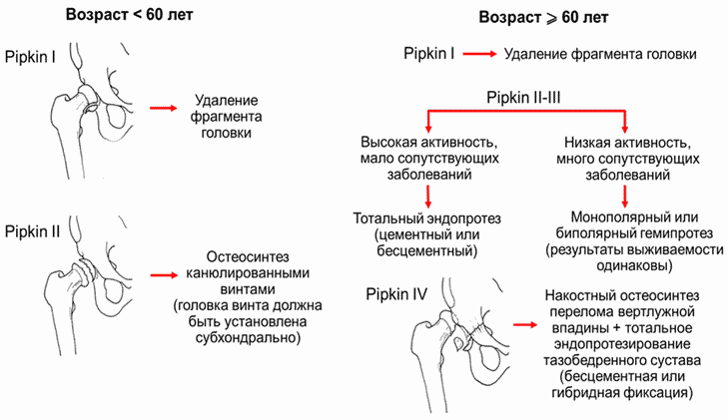
Приложение 2. Алгоритм выбора тактики лечения пациентов с переломами головки бедренной кости Переломы головки бедренной кости

Slide 35
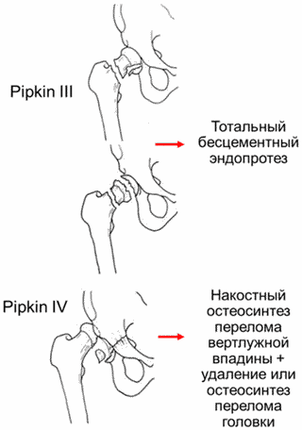
Приложение 2.1. Алгоритм выбора тактики лечения пациентов с переломами головки бедренной кости Переломы головки бедренной кости

Slide 36
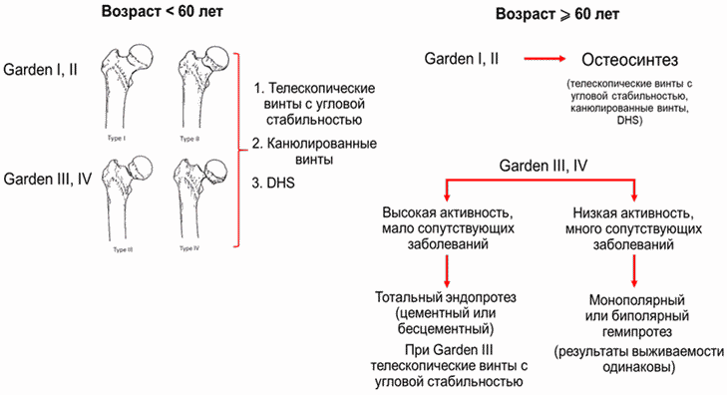
Приложение 3. Алгоритм выбора тактики лечения переломов шейки бедренной кости Переломы шейки бедренной кости

Slide 37
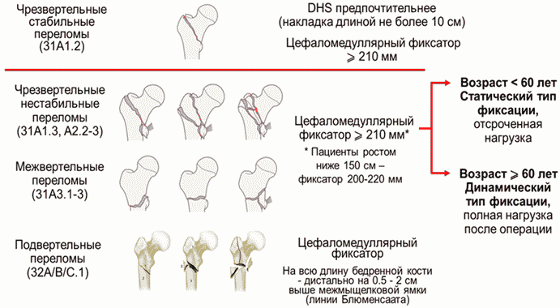
Приложение 4. Алгоритм выбора тактики лечения пациентов с переломами вертельной области Переломы вертельной области

Slide 38
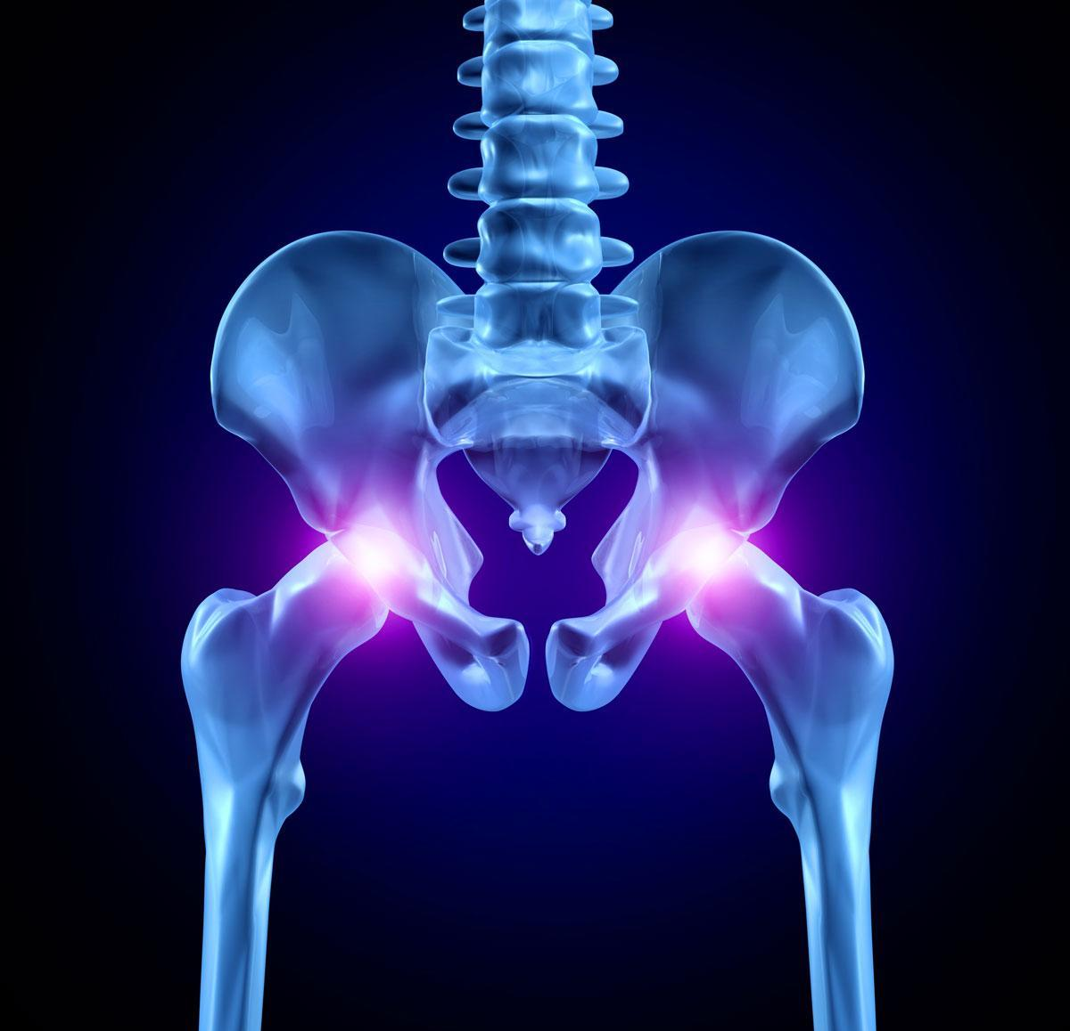
Спасибо за внимание!

